Slide 1
Empfehlungen EA Domain Scope EIGER​
Entwicklungsprocess für EIGER​
Uwe Fleischhauer | EA​
12.02.2021 / Version 0.1

Slide 2
Versionsmanagement
Bearbeitungs-Log File
# | Datum | Anpassung | Autor(en) | Anmerkung
1 | 15.02.2021 | Initiale Erfassung | Uwe Fleischhaer

Slide 3

Vorschlag für den zukünftigen Entwicklungsprozess im SAP Bereich
Inhalt
Anforderung
Annahmen und Abgrenzung
Normaler Deploymentprozess
Emergency Deploymentprozess
Varianten
Beschreibung wichtiger Elemente

Slide 4
Vorschlag für den zukünftigen Entwicklungsprozess im SAP Bereich
Anforderung
Im Projekt EIGER werden voraussichtlich sowohl existierende Entwicklungserkzeuge als auch neue Entwicklungswerkzeuge wie das Business Application Studio (FIORI und UI5 Entwicklungen) oder andere Werkzeuge der SAP Cloud Platform zum Einsatz kommen. Zudem existieren heute mehrere verschiedene Entwicklungsprozesse in den verschiedenen Genossenschaften.
Ziel ist es, einen Entwicklungsprozess für EIGER zu konzipieren und einzuführen, der dann als Pilot für einen zentralen Entwicklungsprozess für MIGROS im SAP Bereich dient und auch logisch als Grundlage für nicht-SAP Entwicklungen verwendet wird. Der Entwicklungsprozess gilt sowohl für das Projekt als auch für den späteren Betrieb.

Slide 5
Vorschlag für den zukünftigen Entwicklungsprozess im SAP Bereich
Annahmen und Abgrenzung (1)
Backlogverwaltung der Anforderungen bzw. Projektportfoliomanagement sind dem Prozessbeginn vorgelagert.
Der Prozess beginnt nach der Anforderung für eine Entwicklung, definiert durch
einen Change mit der Beschreibung im Change Request
ein Problem abgeleitet aus Incidents mit der Beschreibung auf Basis der Tickets
einen Incident mit hoher, mittlerer oder niedriger Priorität der Beschreibung im Ticket
einen Incident mit höchster Priorität, der ein Emergency Deployment (=Urgent Deployment) auslöst
die Gaps in einem digitalem Transformationsprojekt wie EIGER mit der Beschreibung z.B. im Process Definition Document (PDD)
Der Process endet mit der Produktivsetzung der Gesamtanforderung, die aus ein bis mehreren Teilentwicklungen bestehen kann und beinhaltet die Übergabe in den Betrieb.
Der Betrieb kann dabei nach der klassischen Trennung zwischen Neuentwicklung und Betríeb organisiert sein oder von einem für Betrieb und Neuentwicklung zuständigem Team durchgeführt werden. Der Betrieb bezieht sich konkret auf die entwickelte Softwarelösung (nicht Basissystem, Betriebssysten, Datenbank, Netzwerk, Hardware).
Der Prozess berücksichtigt ein nearshore/offshore Entwicklungsteam. Er läuft mit einem rein internen Entwicklungsteam logisch gesehen genauso ab wie vorgeschlagen. Durch kürzere Abstimmungswege und Aufgabenzusammenfassung in einer Person/einem Team ergeben sich natürlich Vorteile in der Durchlaufzeit. Die Dokumentation sollte jedoch auf alle Fälle erstellt werden, wenn auch nur mit dem Hinweis auf die projektspezifische Abkürzung.

Slide 6
Vorschlag für den zukünftigen Entwicklungsprozess im SAP Bereich
Annahmen und Abgrenzung (2)
Das Solutioning Team und das interne Entwicklungsteam können eine Einheit bilden.
Datenmigration, soweit erforderlich, läuft parallel zur Entwicklung und wird hier nicht konzipiert.
Testtool wie Tosca, Workforce, HP, Microfocus ist noch zu evaluieren.
Das Testtool sollte um Automatisierungstools ergänzt werden, die die Testfallerstellung und die Auswahl der benötigten Testfälle unterstützen; ein Beispiel ist SAP Business Process Change Analyzer (BPCA).

Slide 7
Vorschlag für den zukünftigen Entwicklungsprozess im SAP Bereich
Der Deploymentprocess allgemein

Slide 8
Vorschlag für den zukünftigen Entwicklungsprozess im SAP Bereich
Normales Deployment (1)
PM / CAB
Genehmige Entwicklung fachlich
Genehmige Entwicklung final
manuell
manuell
Fachbereich / Implementierungspartner
Erstelle fachliche Spezifikation (PDD/Ticket)
Erstelle funktionale Spezifikation inclusive logischer Entwicklertests
2
SolMan Repository
SolMan Repository
Solutioning Team
Stimme Document of Understanding ab mit (externem) Entwicklungsteam
Schätze Budget
Überprüfe Entwicklung auf Entwicklungssystem und setze Status auf “Fertig für FUT”
SolMan Repository
manuell
SolMan ChaRM / Git
Gatekeeper
Entwicklung
Erstelle Projekt / Transport
Entwickle gemäß funktionaler Spezifikation
Führe logische Entwicklertest und automatische Codeinspection durch
Setze Status “Fertig für Entwicklungstest”
SolMan ChaRM / Git
BAS / Eclipse
SAP ATC
SolMan ChaRM / Git
Basis / Automatisch
1

Slide 9
Vorschlag für den zukünftigen Entwicklungsprozess im SAP Bereich
Normales Deployment (2)
PM / CAB
Fachbereich
Erstelle Funktionstestfälle Dokumentation und im System
Führe FUT durch
Erstelle Integrationstestfälle (INT)
Führe INT durch
2
3
SolMan Rep + Testsuite
Testsuite+Testtool
SolMan Rep + Testsuite
Testsuite+Testtool
Solutioning Team
f
Gatekeeper
Entwicklung
Löse Fehler aus FUT
Löse Fehler aus INT
BAS / Eclipse / CHaRM
BAS / Eclipse / CHaRM
Basis / Automatisch
Transportiere nach QA System mit kurzfristigem Abstand automatisch
1
SolMan ChaRM / Git

Slide 10
Vorschlag für den zukünftigen Entwicklungsprozess im SAP Bereich
Normales Deployment (3)
PM / CAB
Fachbereich
Führe automatisierten Regressionstest durch
Übergabe an Betriebsteam mit Dokumentation
Überführe ausgewählte FUT und INT Fälle in automatisierten Regressionstestpool
3
Testsuite+Testtool
Betriebsrepository
Testsuite+Testtool
Solutioning Team
Gatekeeper
Führe Gatekeepermeeting durch und setze Status “Fertig für Regression“
Prüfe Regression und setzte Status “Fertig für Produktion”
manuell
SolMan ChaRM / Git
Entwicklung
Löse Fehler aus Regressionstest
BAS / Eclipse / CHaRM
Basis / Automatisch
Transportiere nach Regressionstestsystem regulär nach Freigabe
Transportiere nach Produktionssystem
automatisch
SolMan ChaRM / Git
SolMan ChaRM / Git

Slide 11
Vorschlag für den zukünftigen Entwicklungsprozess im SAP Bereich
Emergency Deployment(1)
PM / CAB
Fachbereich
Erstelle genaue Beschreibung mit Status “Emergency” und informiere Beteiligte
SolMan Repository
Solutioning Team
Gatekeeper
Entwicklung
Erstelle Projekt / Transport mit Status “Urgent”
Löse Fehler
Führe logische Entwicklertest und automatische Codeinspection durch
SolMan ChaRM / Git
BAS / Eclipse
SAP ATC
Basis / Automatisch
1

Slide 12
Vorschlag für den zukünftigen Entwicklungsprozess im SAP Bereich
Emergency Deployment (2)
PM / CAB
Fachbereich
Führe FUT auf Basis Fehler durch
Führe INT auf Basis Fehler durch und setze Status “Fertig für Produktion”
Testsuite+Testtool
Testsuite+Testtool
Solutioning Team
f
Gatekeeper
Entwicklung
Löse Fehler aus FUT
Löse Fehler aus INT
BAS / Eclipse / CHaRM
BAS / Eclipse / CHaRM
Basis / Automatisch
Transportiere nach QA System mit kurzfristigem Abstand automatisch oder manuell
Transportiere nach Regressionstestsystem automatisch
Transportiere nach Produktionssystem
automatisch
Gegebenenfalls Aufnahme in das Problem Repository
1
SolMan ChaRM / Git
SolMan ChaRM / Git
SolMan ChaRM / Git
Problem Repository

Slide 13
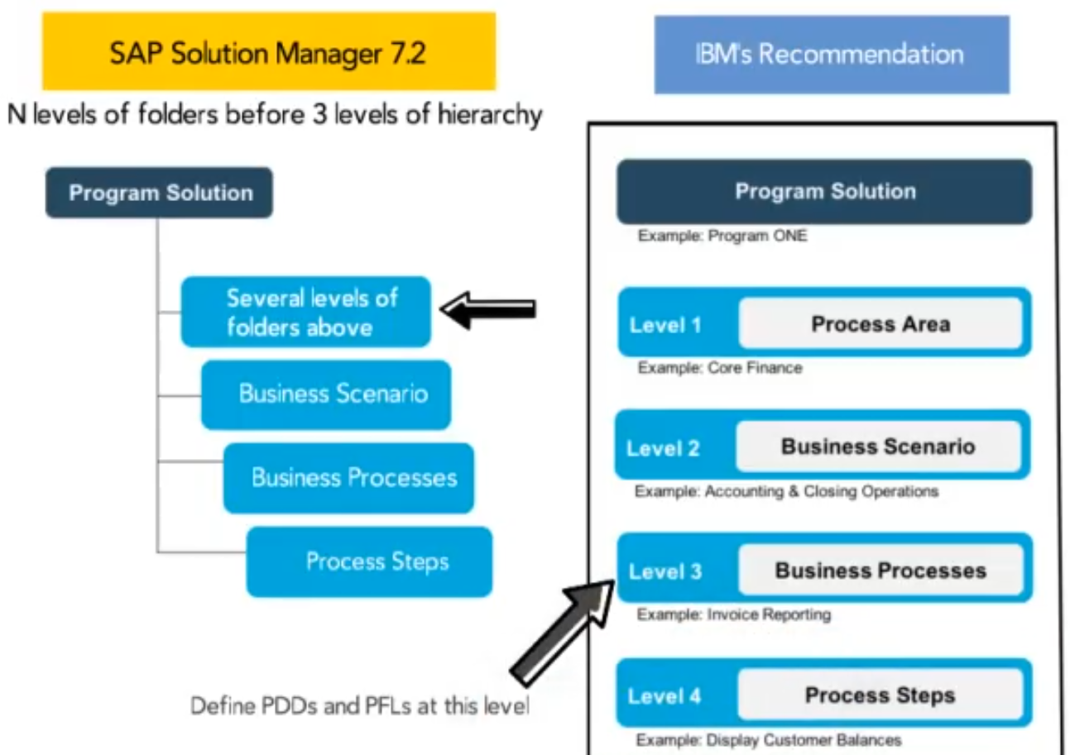
Vorschlag für den zukünftigen Entwicklungsprozess im SAP Bereich
Solution Manager Repository – Dokumentation wird mit der BPML verknüpft

Slide 14
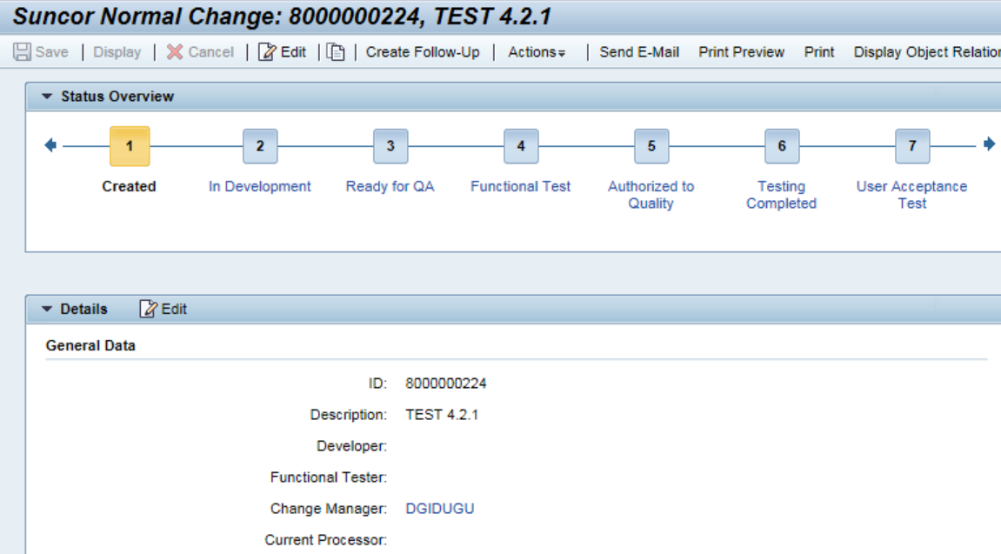
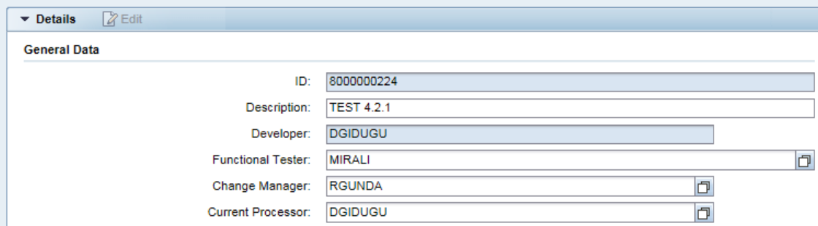
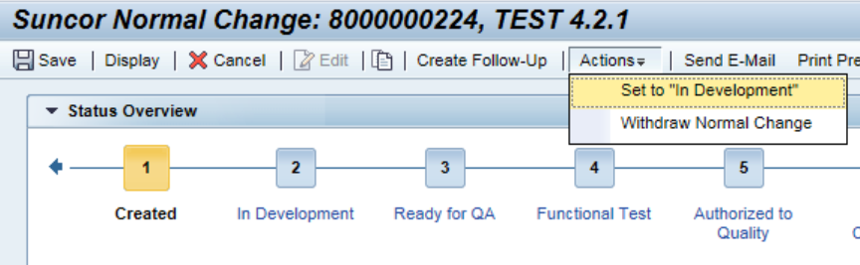
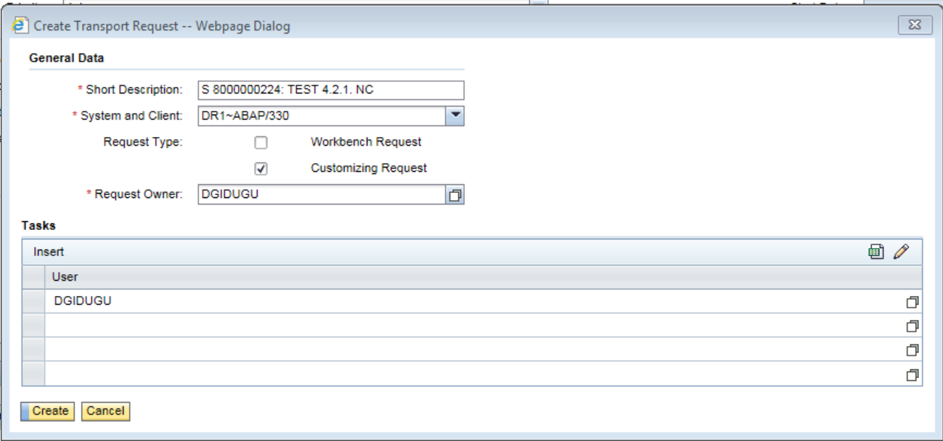
Vorschlag für den zukünftigen Entwicklungsprozess im SAP Bereich
Solution Manager ChaRM – Nahtlose Verfolgbarkeit vom Ticket bis zum Transport
Beschreibungen für die Entwicklung werden hinzugefügt
Ticket ist erstellt
Durch Statusänderung automatische nächste Schritte wie Transportanlage und Mails

Slide 15
Vorschlag für den zukünftigen Entwicklungsprozess im SAP Bereich
Definitionen
Normales Deployment
Normales Deployment bedeutet, dass alle Entwicklungen, die nicht dem Emergency Deployment unterliegen, in die Produktionslandschaft transportiert werden.
Emergency Deployment
Emergency Deployment bedeutet, dass aufgrund geschäftlicher Situationen eine Entwicklung dringend zeitlich vor einer regulären Produktivsetzung in die Produktionsumgebung eingespielt werden muss.
Diese Entwicklungen sind gekennzeichnet durch die höchste Priorität.
Das Emergency Deployment wird durch die Klassifikation “Urgent” auf einem eigenen Pfad über alle Systeme durchgeführt und zur Erhaltung der richtigen Reihenfolge automatisch mit den regulären Transporten über das normale Deployment nochmals in die Produktion importiert.

Slide 16
Vorschlag für den zukünftigen Entwicklungsprozess im SAP Bereich
Varianten des “Normalen Deployments”
Digitale Transformationsprojekte wie EIGER
Datenmigration ist ein eigenes Teilprojekt mit eigenen Test in der Entwicklungs- und QA-Umgebung
Große Rollouts oder Releases können eine eigene Systemumgebung erfordern, die dann konsolidiert werden muss
Normaler Betrieb mit Changes, Problems, Incidents mit niedriger und mittlerer Priorität
Funktionstest und Integrationstest kann zusammengefasst werden
Datenmigration erfolgt höchstens punktuell in bestehende Datenumgebungen

Slide 17
Vorschlag für den zukünftigen Entwicklungsprozess im SAP Bereich
Restriktionen
Vereinbarkeit SAP Solution Manager und GitHub
Koordination Jenkins und SAP Solution Manager

Slide 18
Vorschlag für den zukünftigen Entwicklungsprozess im SAP Bereich
Detailbeschreibung
Durchgängigkeit von SolMan Repository Dokumentation bis SolMan ChaRM Transport
Bild erstellen D- Q (mit Schulungsmandant oder Schulungssystem) – (Pre-Produktion) – Produktion
Kettentest einführen
Startdokumente beschreiben: Ticket, Entwicklungsantrag, PDD/GAP dokument
Toolbild
Entscheidung: Testautomatisierungstool ?
Systemkopien / Mandatenkopien für Datenrefresh: Wenn TDMS im Einsatz, dann kann das verwendet werden. Datenmanagementtool ist dringend empfohlen.
Automatisierungsgrad beschreiben

